Slide 1
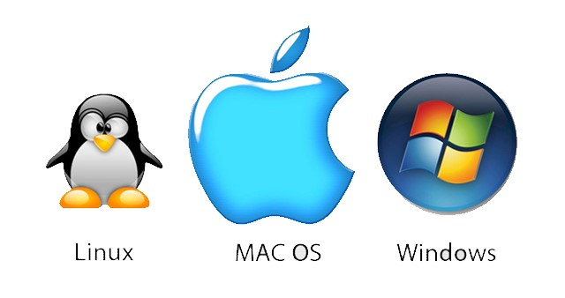

Операционные системы
Анисимов Вячеслав 21ИСС1

Slide 2
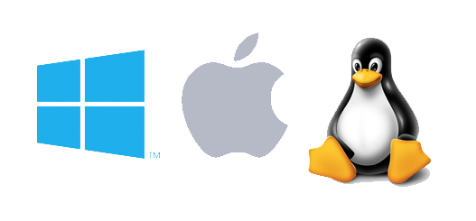
Виды операционных систем

Slide 3
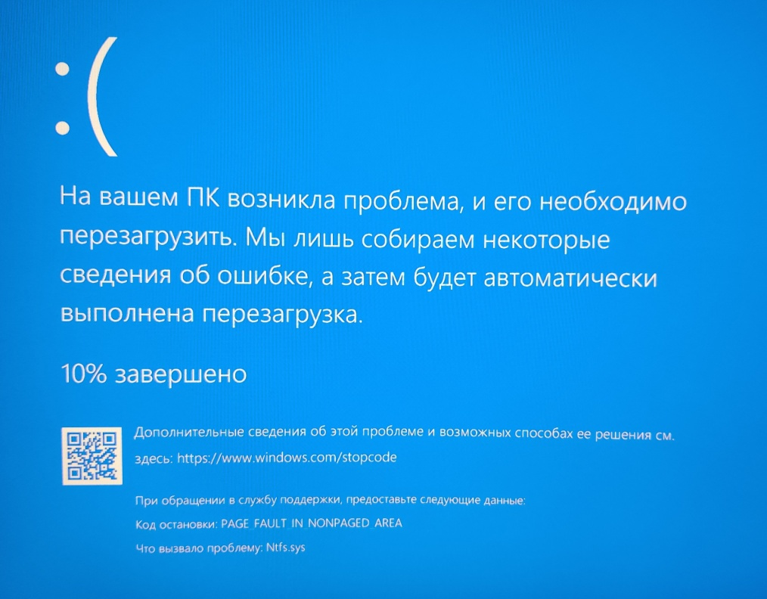
Ошибки в операционных системах

Slide 4
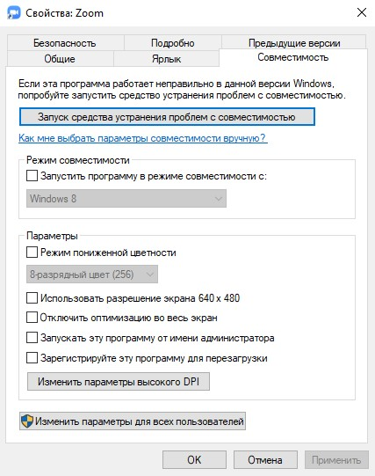
Режим совместимости

